Slide 1
Элементы ИКТ в организации образовательного процесса:
Интерактивные презентации
Школа «IT»
Копылова Татьяна Владимировна,
методист МКУ КИМЦ

Slide 2
Презентация - мультимедийный инструмент, используемый для повышения выразительности выступления, более убедительной и наглядной иллюстрации описываемых фактов и явлений.

Slide 3
Презентация
Текст
Набор слайдов

Slide 4
Оформление презентации
ФОН
1. Оформление фона должно тематически совпадать с содержанием презентации или быть нейтральным.
2. Для фона и текста выбирайте контрастные цветовые сочетания.
3. Все слайды презентации должны быть выдержаны в одном стиле.
ТЕКСТ
1. Размер шрифта: 32–44 пункта (заголовок), 28–32 пунктов (обычный текст);
2. Не рекомендуется использовать в стилевом оформлении презентации более 3 цветов и более 3 типов шрифта.
3. Тип шрифта: для основного текста гладкий шрифт без засечек (Arial, Tahoma, Verdana, Calibri);
4. Курсив, жирный шрифт, прописные буквы рекомендуется использовать только для смыслового выделения фрагмента текста.

Slide 5
Ошибки оформления

Slide 6
Ошибки оформления
ПРИМЕР
ПРИМЕР
ПРИМЕР
ПРИМЕР
ПРИМЕР
ПРИМЕР
ВИКТОРИНА
ВИКТОРИНА

Slide 7
Оформление презентации
РИСУНКИ
1. Рисунки, фотографии, диаграммы призваны дополнить текстовую информацию или передать ее в более наглядном виде;
2. Желательно избегать в презентации рисунков, не несущих смысловой нагрузки, если они не являются частью стилевого оформления;
3. Цвет графических изображений не должен резко контрастировать с общим стилевым оформлением слайда;
4. Иллюстрации рекомендуется сопровождать пояснительным текстом;
5. Используйте только качественные изображения.

Slide 8
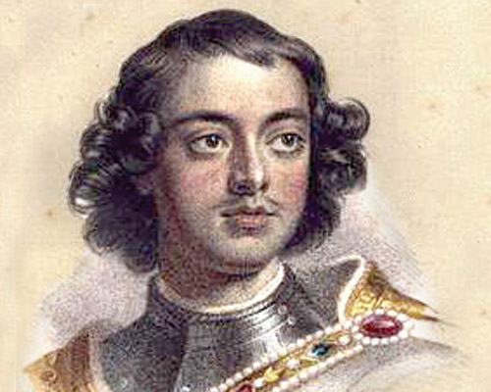
Ошибки оформления
Не качественный (размытый) рисунок
Не соблюдение пропорций при масштабировании
Рисунок, не несущий смысловой нагрузки

Slide 9
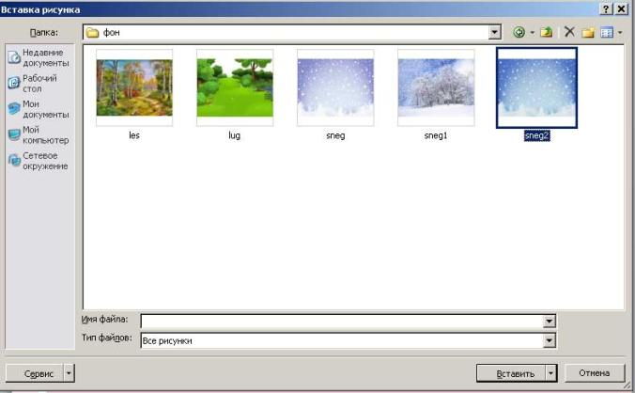
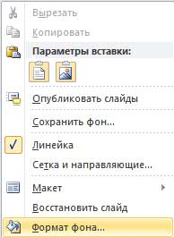
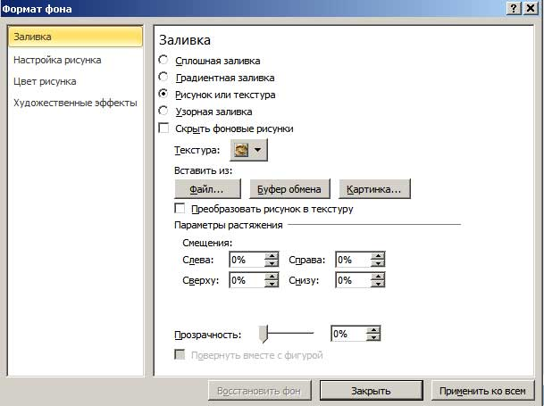
Как правильно вставить фон
1. Правой кнопкой мышки кликнуть на слайд
2. Выбрать команду «Формат фона»
3. Выбрать «Рисунок» - «Файл»
4. Выбрать папку, в которой находится фоновый рисунок, нажать «Вставить»

Slide 11
Интерактивность
Отличительной особенностью презентации является её интерактивность, то есть создаваемая для пользователя возможность взаимодействия через элементы управления.
В PowerPoint интерактивность можно создать следующими способами:
с помощью гиперссылок;
с помощью управляющих кнопок;
с помощью анимационных эффектов с настройкой триггеров.

Slide 12
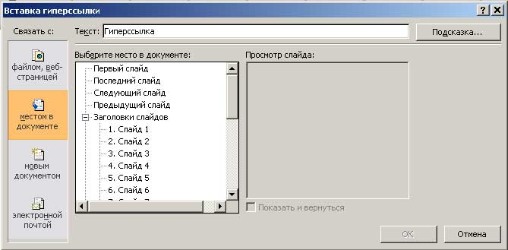
Гиперссылка – это объект на слайде, при нажатии на который в процессе демонстрации презентации происходит переход на указанный слайд или документ. В качестве объекта может быть слово, рисунок и др.
Чтобы преобразовать объект на слайде в гиперссылку, нужно:
1) выделить объект;
2) выполнить команду меню Вставка/Гиперссылка;
3) в появившемся окне Добавление гиперссылки выбрать существующий документ или место (слайд) в существующем документе (презентации), с которым будет связана ссылка.

Slide 13
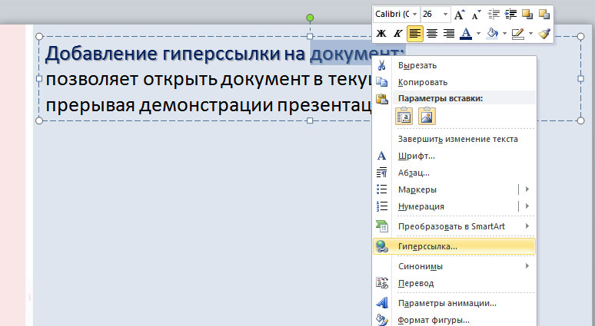
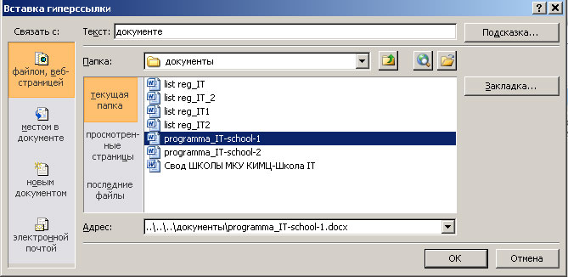
Добавление гиперссылки на документ:
позволяет открыть документ в текущем окне, не прерывая демонстрации презентации.

Slide 14
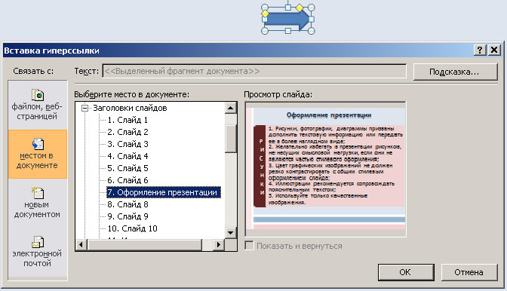
Добавление гиперссылки на слайд в презентации:
позволяет осуществить переход на указанный слайд в презентации.

Slide 15
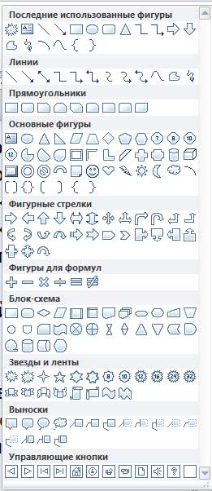
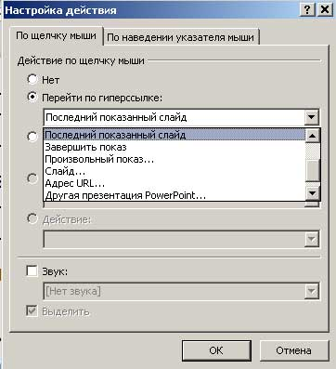
Управляющая кнопка – это кнопка, при нажатии на которую в процессе демонстрации презентации, происходит переход на слайд или документ.
Чтобы добавить кнопку на слайд, нужно:
1) на панели Вставка выбрать Фигуры (Рисование в разделе Автофигуры) выбрать Управляющие кнопки;
2) в раскрывшейся панели Кнопки действий выбрать тип кнопки (Вперед, Назад, Возврат и т.д.).
3) разместить кнопку на слайде;
4) после размещения кнопки в появившемся окне «Настройка действия» при необходимости изменить действие, которое будет выполняться при нажатии на кнопку, либо при наведении курсора мыши на кнопку.

Slide 16
Создание триггеров в презентации
В презентации триггер — это объект на слайде (надпись, фигура), при нажатии на который запускается анимация одного или нескольких объектов.
Таким образом, использование триггеров в презентации позволяет запускать анимацию объектов в произвольном порядке, а не по очереди, как это происходит обычно.
яблоко
апельсин

Slide 17
Алгоритм создания интерактивной презентации
Шаг 1. Создаем новый слайд
Шаг 2. Вставим фон через команду «Формат фона»
Шаг 3. Добавляем картинки: персонажи, предметы
Шаг 4. Создаем объекты вопрос и ответы
Шаг 5. Настраиваем анимацию и триггеры
Шаг 6. Устанавливаем смену слайдов
Шаг 7. Добавляем кнопку перехода
Шаг 8. Дублируем слайд
Шаг 9. Изменяем текстовую строку в вопросе и ответах
Шаг 10. Изменяем порядок ответов, перемещаем предметы и настраиваем триггер
Шаги 8 - 10 повторяем, пока презентация не будет сделана

Slide 18
Шаг 1-2

Slide 19
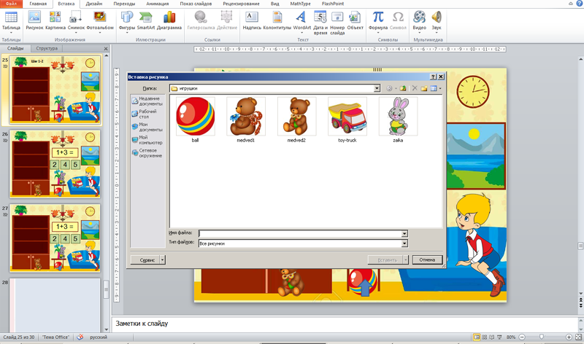
Шаг 3

Slide 20
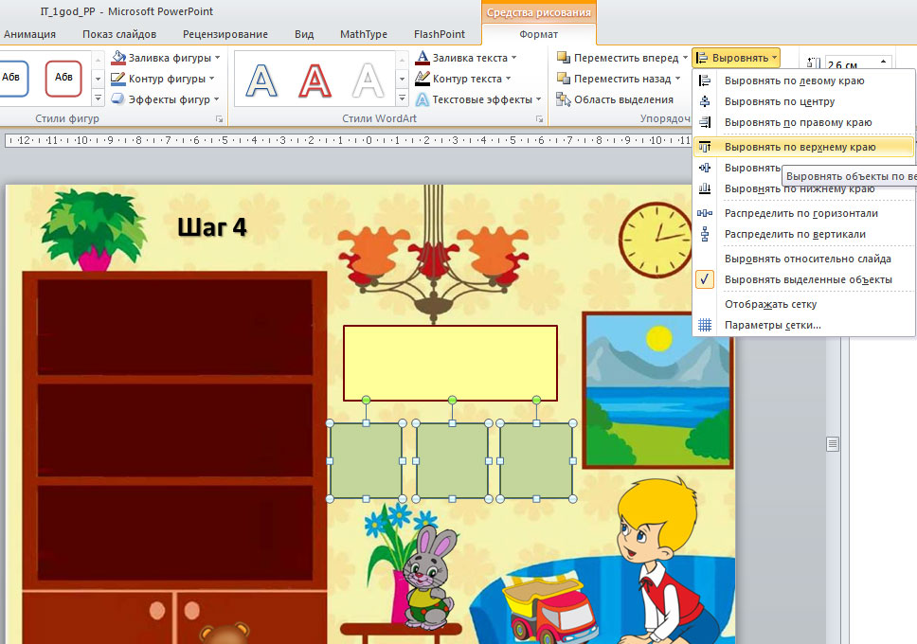
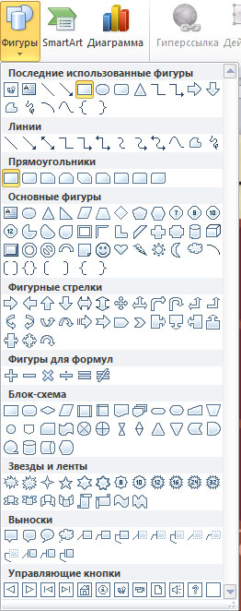
Шаг 4
Выравнивание объектов
Вставка объекта «Прямоугольник»

Slide 21
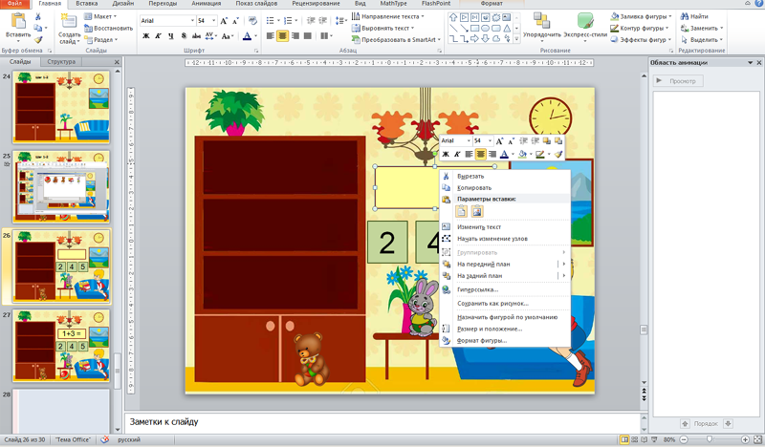
Шаг 4
1+3 =
2
4
5

Slide 22
Шаг 5
1+3 =
2
4
5

Slide 23
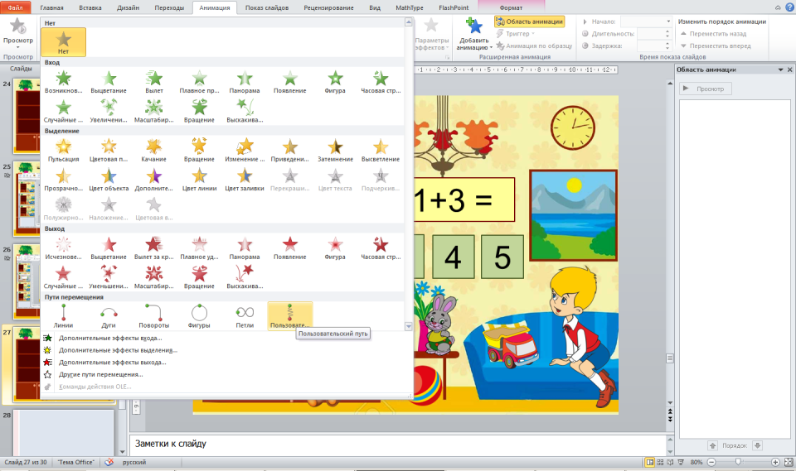
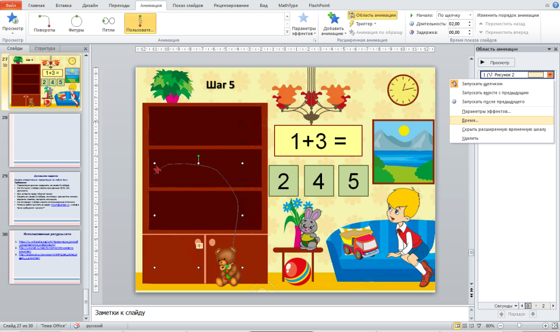
Добавляем эффекты анимации на фигуры и рисунки

Slide 24
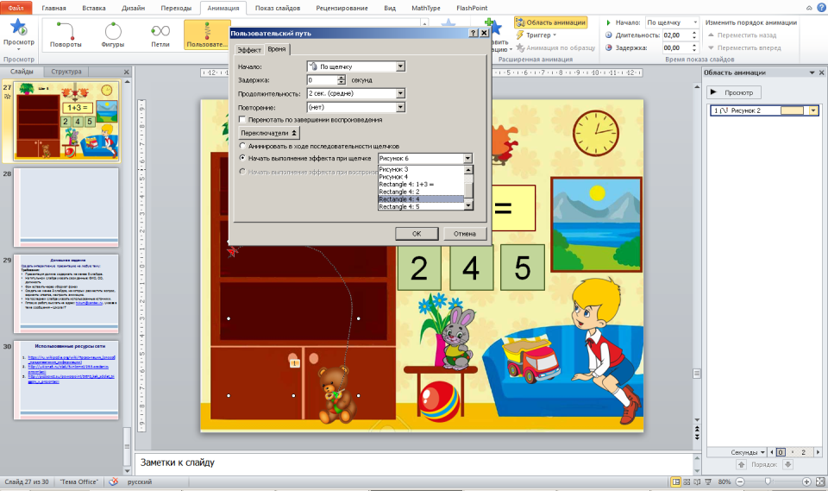
Настраиваем триггеры

Slide 25
Шаг 5
1+3 =
2
4
5

Slide 26
Шаг 5
1+3 =
2
4
5

Slide 27
Шаг 6-7
1+3 =
В панели «Переходы» настраиваем смену слайдов,
снимая флажок «по щелчку»
2
4
5
Добавляем управляющую кнопку «Далее»

Slide 28
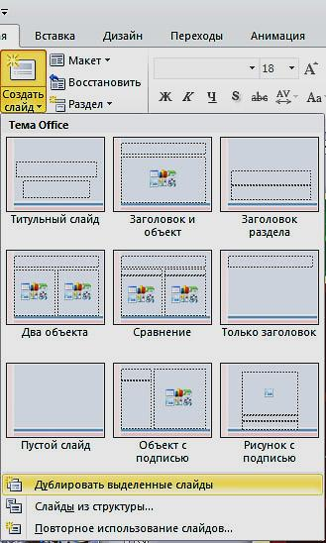
Шаг 8
1+3 =
2
4
5

Slide 29
Первый зимний месяц

Slide 30
Где живет Дед Мороз?

Slide 31
Где родилась елочка?

Slide 32
Помоги ёжику собрать грибы

Slide 33
25-10+1=?
14
16
17
18

Slide 34
14+10-7=?
20
19
17
16

Slide 35
В гостях у Винни-Пуха

Slide 36
2+2=
3
4
5
6

Slide 37
2+1=
3
6
5
3
2

Slide 38
1+1=
2
0
1
3
2

Slide 39
р-машка
рОмашка
а
и
о
е

Slide 40
Домашнее задание
Создать интерактивную презентацию на любую тему: Требования:
Презентация должна содержать не менее 5 слайдов.
На титульном слайде указать свои данные: ФИО, ОО, должность
Фон вставить через «Формат фона»
Создать не менее 3 слайдов, на которых разместить: вопрос, варианты ответов, настроить анимацию.
На последнем слайде указать использованные источники.
Готовую работу выслать на адрес: tvkum@yandex.ru , указав в теме сообщения – Школа IT

Slide 41
Использованные ресурсы сети
https://ru.wikipedia.org/wiki/Презентация_(способ_представления_информации)
http://u4isna5.ru/stati/5-internet/253-sozdanie-prezentacii
http://pedsovet.su/powerpoint/5670_kak_sdelat_triggery_v_prezentacii

